Slide 1
www.PragimTech.com Training +Placements - Our success Pragim@PragimTech.com
Parte 1 – Introducción a C#
Cristina Carrasco
PRAGIM Technologies
Cristina@cristinacarrasco.com

Slide 2
En esta lección veremos:
Estructura básica de un programa en C#
¿Qué es un “Namespace”?
Propósito del método Main
www.PragimTech.com Training + Placements = Our success Pragim@PragimTech.com

Slide 3
Ejemplo:
//Declaración de los Namespace
using System;
class Program
{
static void Main()
{
//Escribir en la consola
Console.WriteLine("¡Bienvenido a PRAGIM Technologies!");
}
}
www.PragimTech.com Training + Placements = Our success Pragim@PragimTech.com

Slide 4
Using System
La declaración de Namespace: “using System” indica el uso del namespace System.
Un Namespace es utilizado para organizar el código y es una colección de clases, interfaces, estructuras, enums y delegados.
El método Main es el punto de entrada para la aplicación.
www.PragimTech.com Training + Placements = Our success Pragim@PragimTech.com

Slide 5
Recursos adicionales
PRAGIM Pagina principal
http://www.PragimTech.com

Slide 6
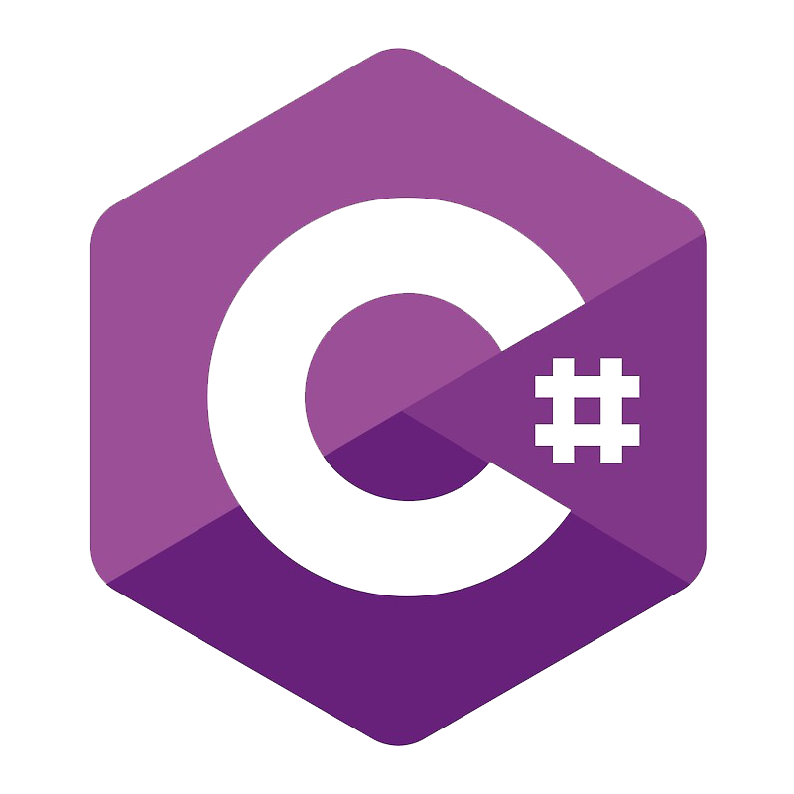
[1]
Introducción a C#

